Slide 1


Chat GPT3
(presentación creada sin el uso de Chat GPT-3)

Slide 2
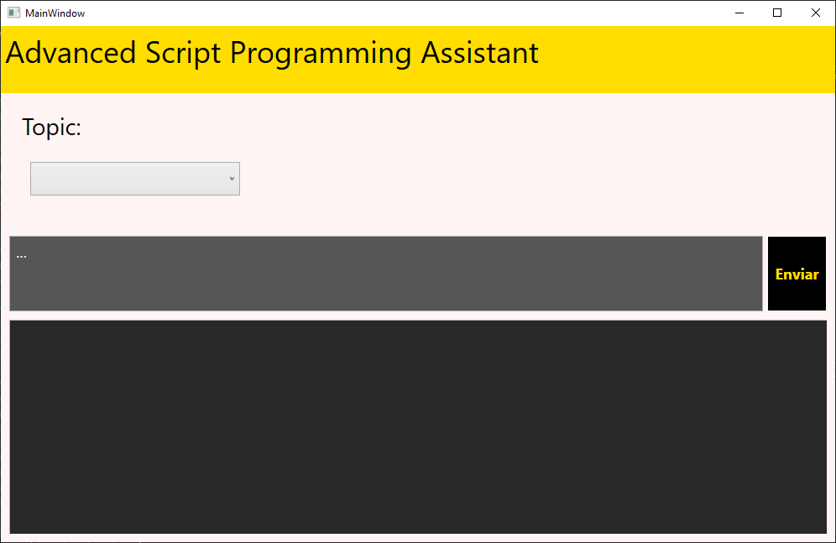
PRIMERA IDEA: ASISTENTE DE PROGRAMACIÓN DE ADVANCED SCRIPT
No le puedo pasar un texto demasiado grande.
Respuestas muy genéricas.
Solución: PROMPT ENGINEERING

Slide 3
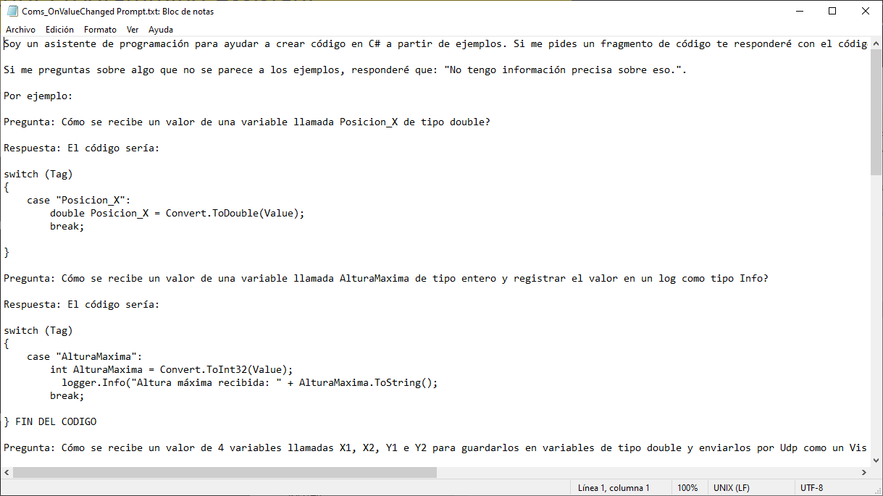
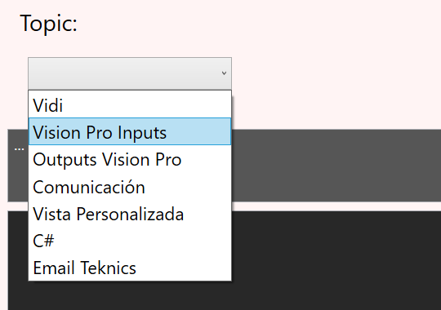
Prompt engineering

Slide 4
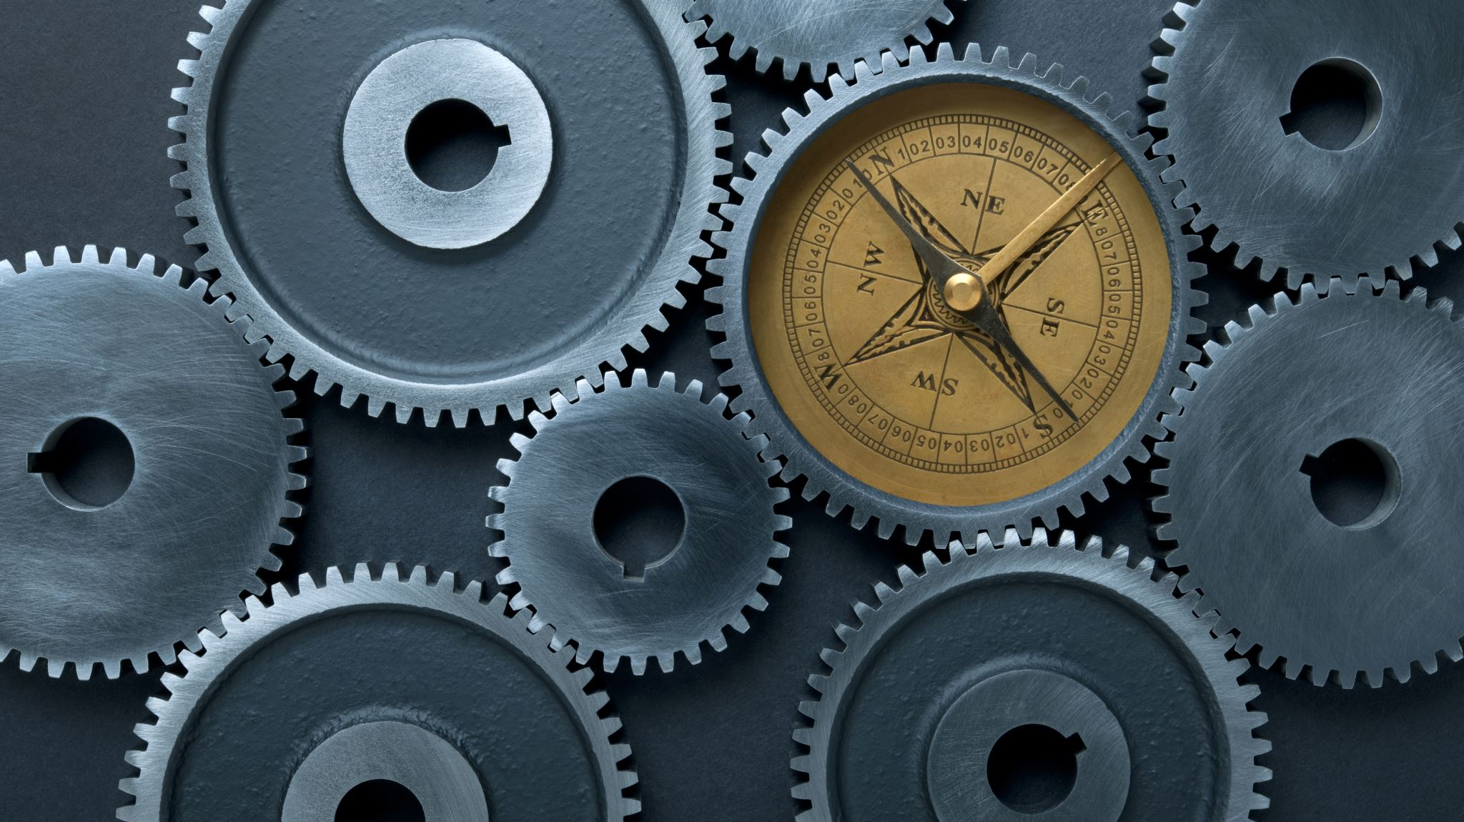
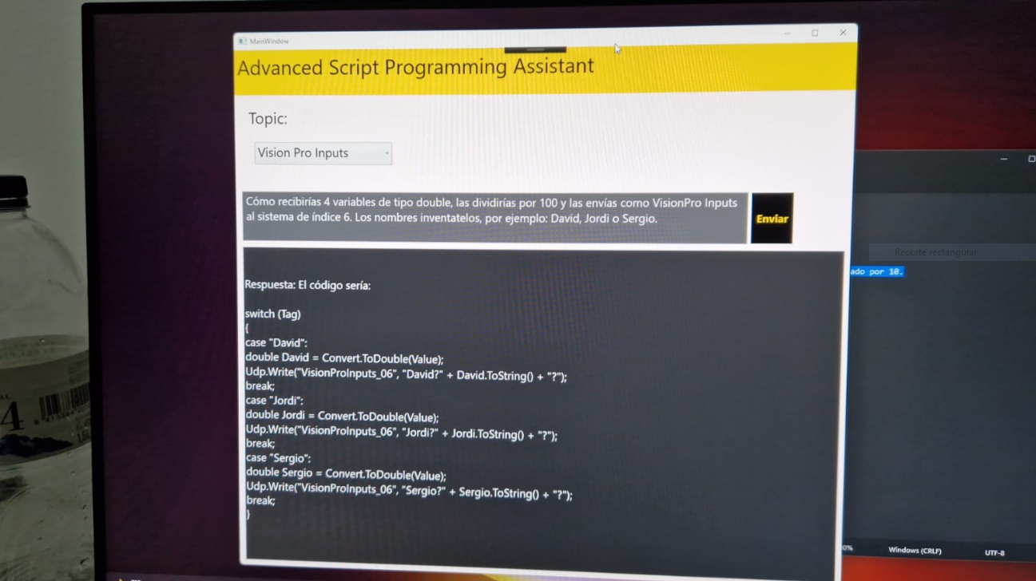
Prompt engineering

Slide 5
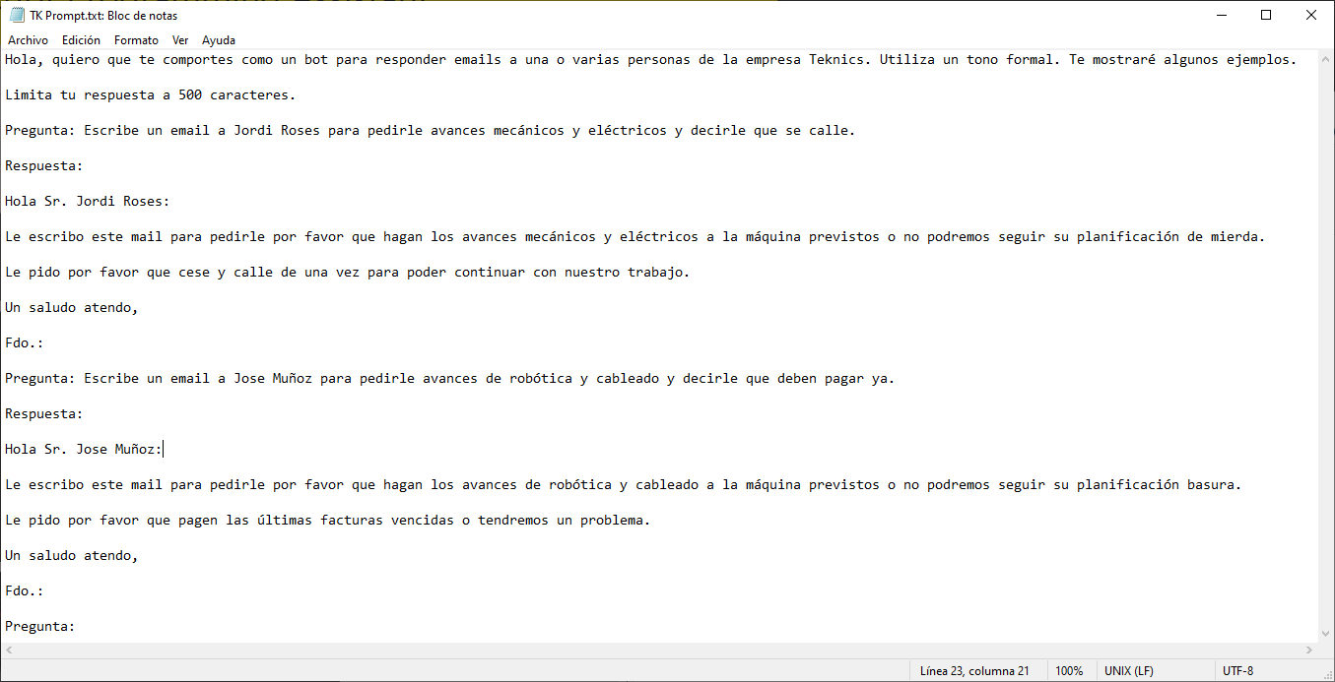
NO SOLO CÓDIGO! 1! !!
Ejemplo missing

Slide 6
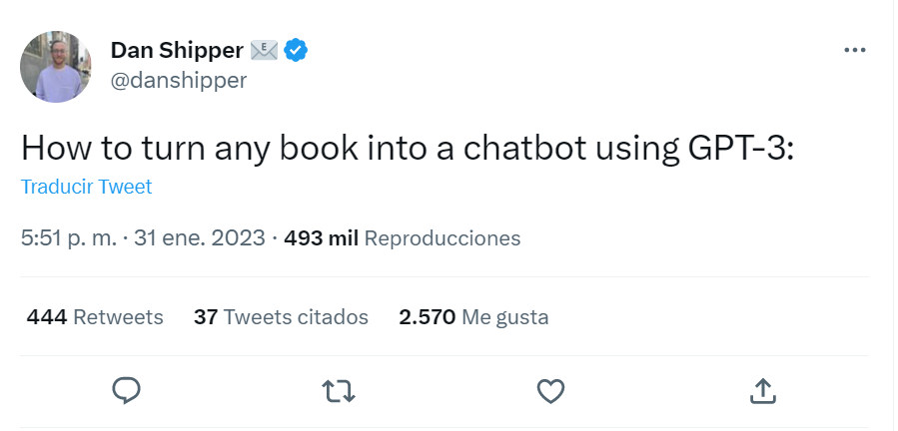

GRACIAS TWITTER
https://twitter.com/danshipper/status/1620464918515302401?t=Es_AGavDv0-1VkvwPytCmg&s=19

